Slide 1

工作汇报
研究方向：数字模拟人
汇报人：李亚慧 指导老师：余银峰

Slide 2


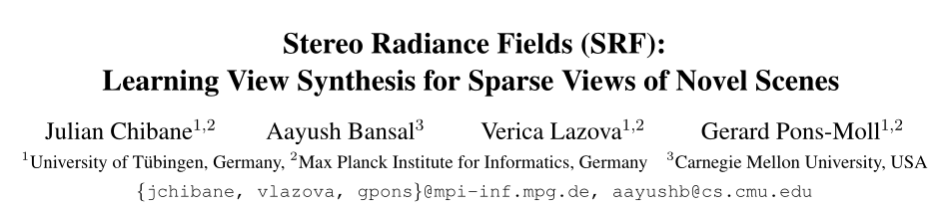
SRF
CVPR 2021
立体辐射场(SRF)：新场景下学习稀疏视图的合成

Slide 3
SRF
CVPR 2021
现存问题：
1. Nerf针对特定场景训练，且在测试新场景合成时需要从头开始训练；
2. 需要密集多视图的数据集；
3.训练时间长。
因此，提出SRF立体辐射场，为一个新的虚拟场景合成一个视图

Slide 4
SRF
CVPR 2021
贡献：
1. 提出一种结合经典多视图立体方法和现代神经渲染思想的端到端的神经视图合成方法；
2. SRF可以跨多个场景学习公共结构，证明了SRF的泛化能力；
3. 通过稀疏视图推广到新场景中，训练时间大大减少，对进行微调后，结果进一步改善。

Slide 5
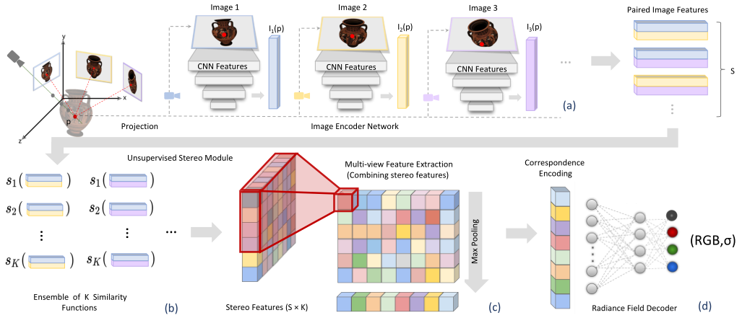
SRF
overview of SRF framework

Slide 6


SRF
SRF framework
N张参考图片的集合作为输入
通过构建f这个映射（类似于经典多视图立体匹配方法），将SRF分解为
，其中g_{stereo}是特征匹配函数

Slide 7


SRF
unsupervised stereo module
几何立体匹配：
为了处理任意数量的视图，立体模块成对地处理视图的特征描述符，该模块目标是学习特征对到一个图像分数的映射，这个分数对匹配查找和传播图像颜色有用，
两两组合的特征进行成对处理作为一个神经元以从一个相似性函数中学习到一个不同的相似性，得到的输出向量x被连接到一个立体特征矩阵stereo feature matrix，将特征对排列在一个矩阵中，和神经元库进行卷积，从而得到立体特征矩阵，这个矩阵聚合了多视图信息，通过g_{stereo}函数，将这些特征映射为一个单个向量y，这个操作通过max pooling实现

Slide 8
SRF
experiment settings
实验设置：
数据集来自DTU，由124个不同场景组成，对完整DTU数据集进行随机采样(109个场景)、测试(10个场景)和验证(5个场景)；
测试时，给定一个新场景的10个视图，随机抽取一个场景的10张图像作为输入；
评价指标：PSNR（峰值信噪比）↑、SSIM（结构相似度）↑、LPIPS（感知度量）↓。

Slide 9
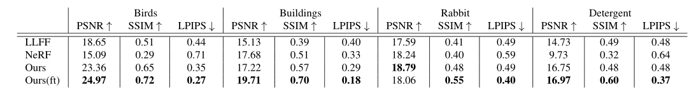
SRF
experiment details
通过优化场景表示的思想来丰富几何和学习概念。为此在短时间内微调我们的模型

Slide 10
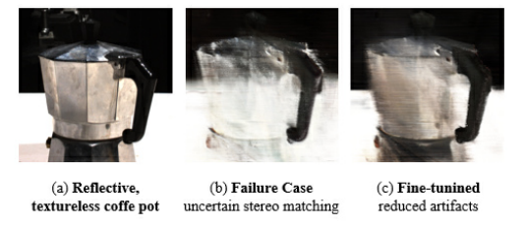
SRF
experiment details
发现具有挑战性的brdf和反射区域会给基于立体匹配的方法带来问题。微调有助于缓解一些问题，但不会完全克服，改进方向是：需要引入视图相关建模

Slide 11
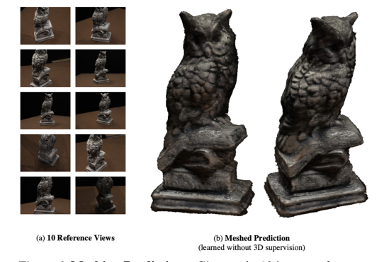
SRF
experiment details
网格预测：（利用已知点数据和空间特征通过训练模型预测）
给定一个场景的10张图像，在训练过程中没有提供3D监督，SRF只从10个视图中隐式地学习3D重建和视图合成。进一步说明SRF重建场景的有效性。

Slide 12
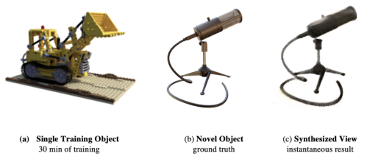
SRF
ablation study
自然泛化能力：
在一个单一的物体上训练SRF30分钟，在没有微调的情况下应用到麦克风上。二者在几何形状和外观上有很大的不同，几何形状和一些颜色会普遍化。

Slide 13
非常感谢您的阅览
Thank you very much for your reading.

